Slide 1

ОНЛАЙН ПЛАТФОРМА ЗА РЕЗЕРВАЦИИ В ЗАВЕДЕНИЕ
Иван Христов - 18114

Slide 2
Съдържание
01
02
03
04
Защо това?
Как и защо ми хрумна идеята за този проект.
Технологиите
Как и защо съм избрал и използвал дадените технологии.
В действие
Как работи уебсайта и неговата основа.
Подобрения
Бъдещите подобрения в уебсайта.

Slide 3
01
Защо това?

Slide 4
Бързо
Лесно
Безгрешно
Запазването на място става само за 2 минути.
Интуитивно меню и опростен дизайн.
Намаляват се грешките, спрямо резервирането по телефон.

Slide 5
Технологиите
02

Slide 6
02
Технологиите

Slide 7
HTML/CSS
PHP
01
02
Bootstrap рамка за реализация на дизайна
Връзката с базата данни
SQL
JavaScript
03
04
Създаването и управлението на базата данни
Изобразяване на елементи и анимации

Slide 8
Среди за разработка
PhpStorm
Лесно и бързо обработване на код
XAMPP
Локален сървър
VSC
MySQL
Лесно навигиране през кода
Обработване и визуализиране на данните

Slide 9

— Стийв Балмър
„Компютърните технологии са операционната система на всички иновации.

Slide 10
03
В действие

Slide 11
Безгрешно
Бързо
Лесно
Точно запазване на място
Бързо запазване на място – до 2 минути
Лесно навигиране през уебсайта
Признание
Галерия
Резервация
Секция само за изпълнителите
Галерия със снимки от заведението
Иновативно запазване на място

Slide 12
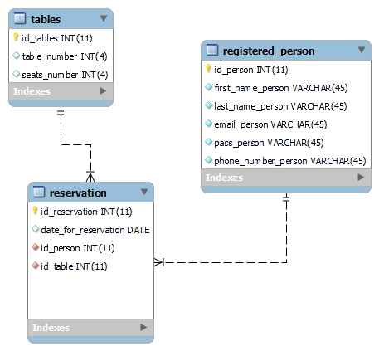
Базата данни
ER диаграма на базата данни и полетата в таблиците.

Slide 13
Предимствата
Лесно и бързо резервиране само с 1 натискане
Визуализира се върху всички устройства
Никое заведение не използва такъв тип уебсайт

Slide 14
04
Подобрения

Slide 15
Извеждане на статистика и потребителски данни
По-добър дизайн
1
2
3
4
По-силна защита на потребителя
Администраторски панел

Slide 16
Цели
Май
Юни
Юли
Август
ЦЕЛ
Фаза 1
Фаза 2

Slide 17
Благодаря!
Имате ли въпроси?

